Slide 1
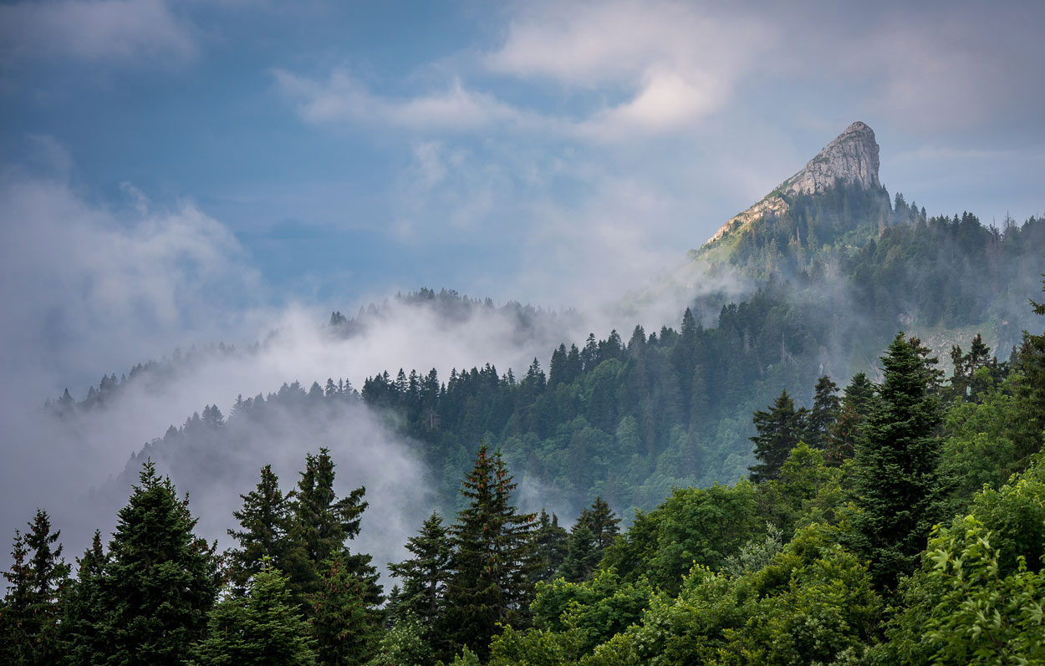


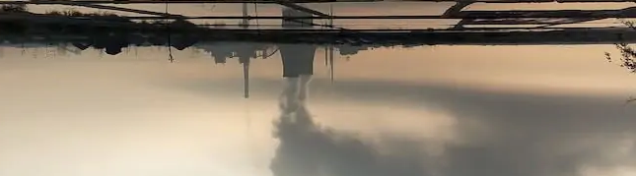


Années : 2021/22
Classe : 3B
Collège Jean Mermoz
EPI
Le climat

Slide 2
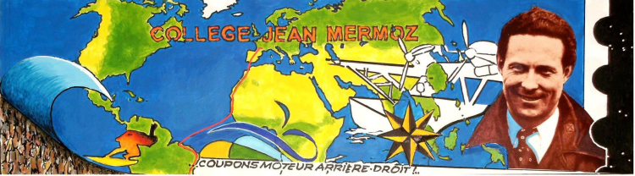
Sommaire
Nos sujets abordés
Nos conférences
Nos visites effectuées durant l’année de 3ème
Les actions du collège à l’échelle locale

Slide 3
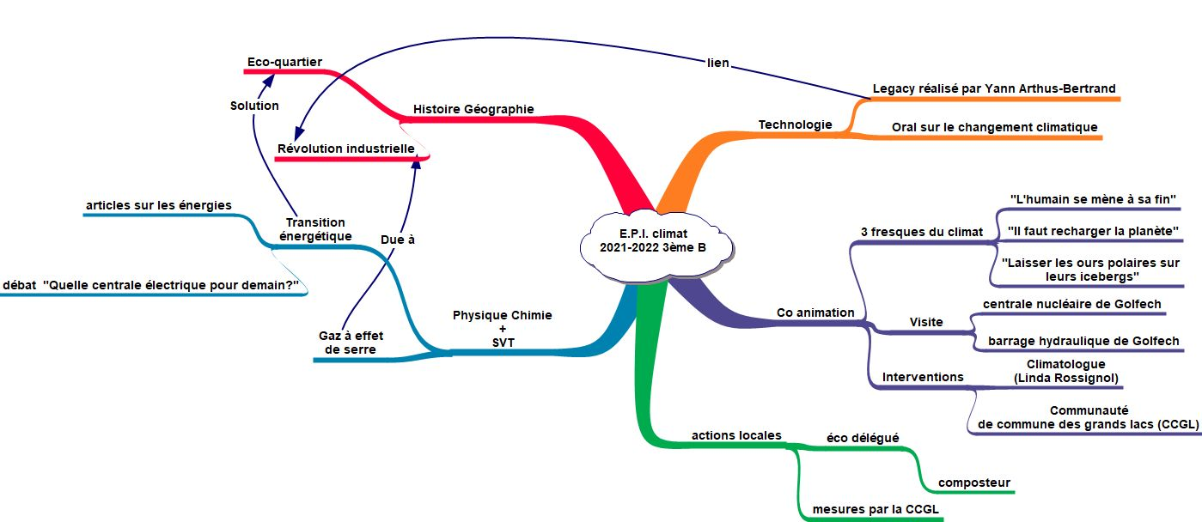
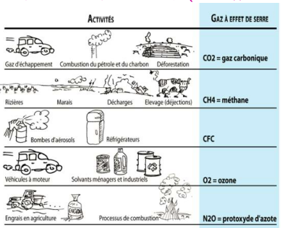
Nos sujets

Slide 4
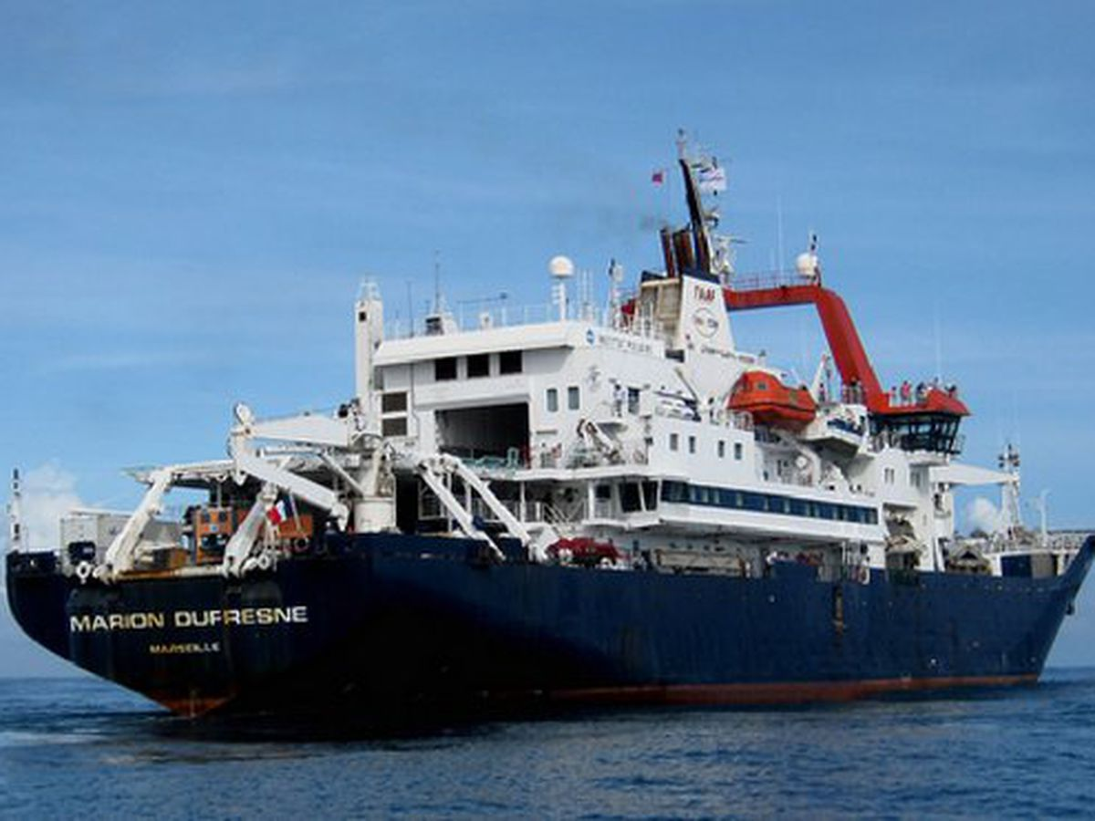
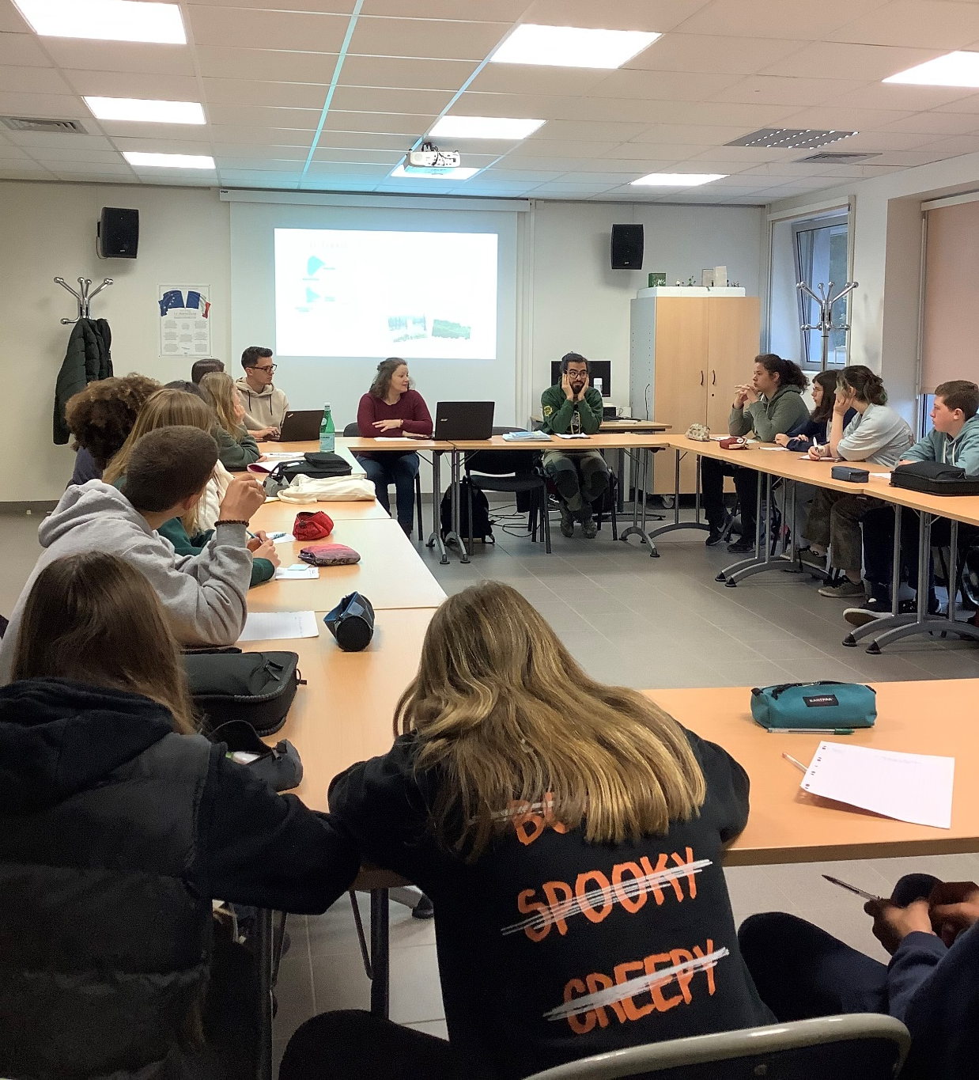
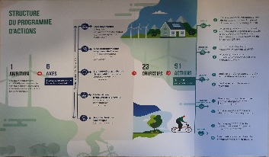

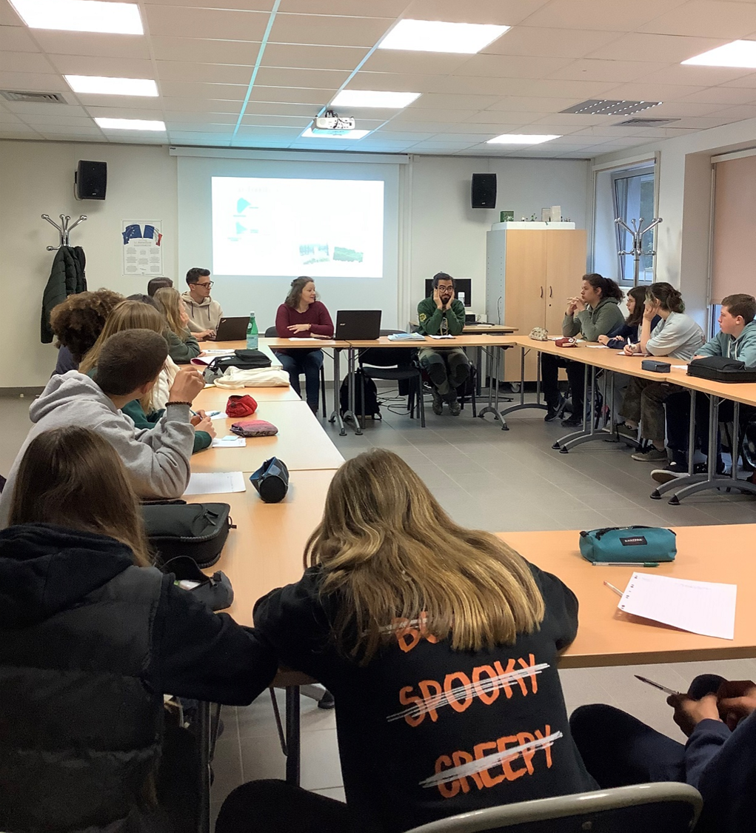
Nos conférences
Cycle de l’eau, acidification des océans et biodiversité marine.
Communauté de commune à l’échelle des Landes

Slide 5
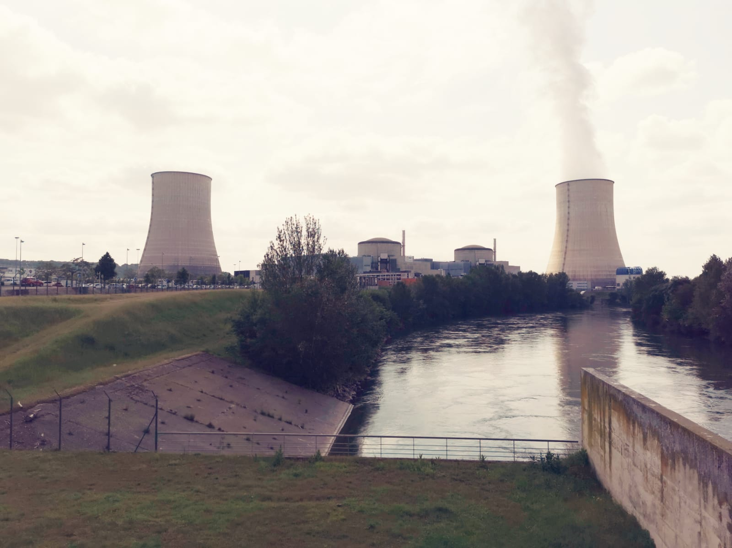
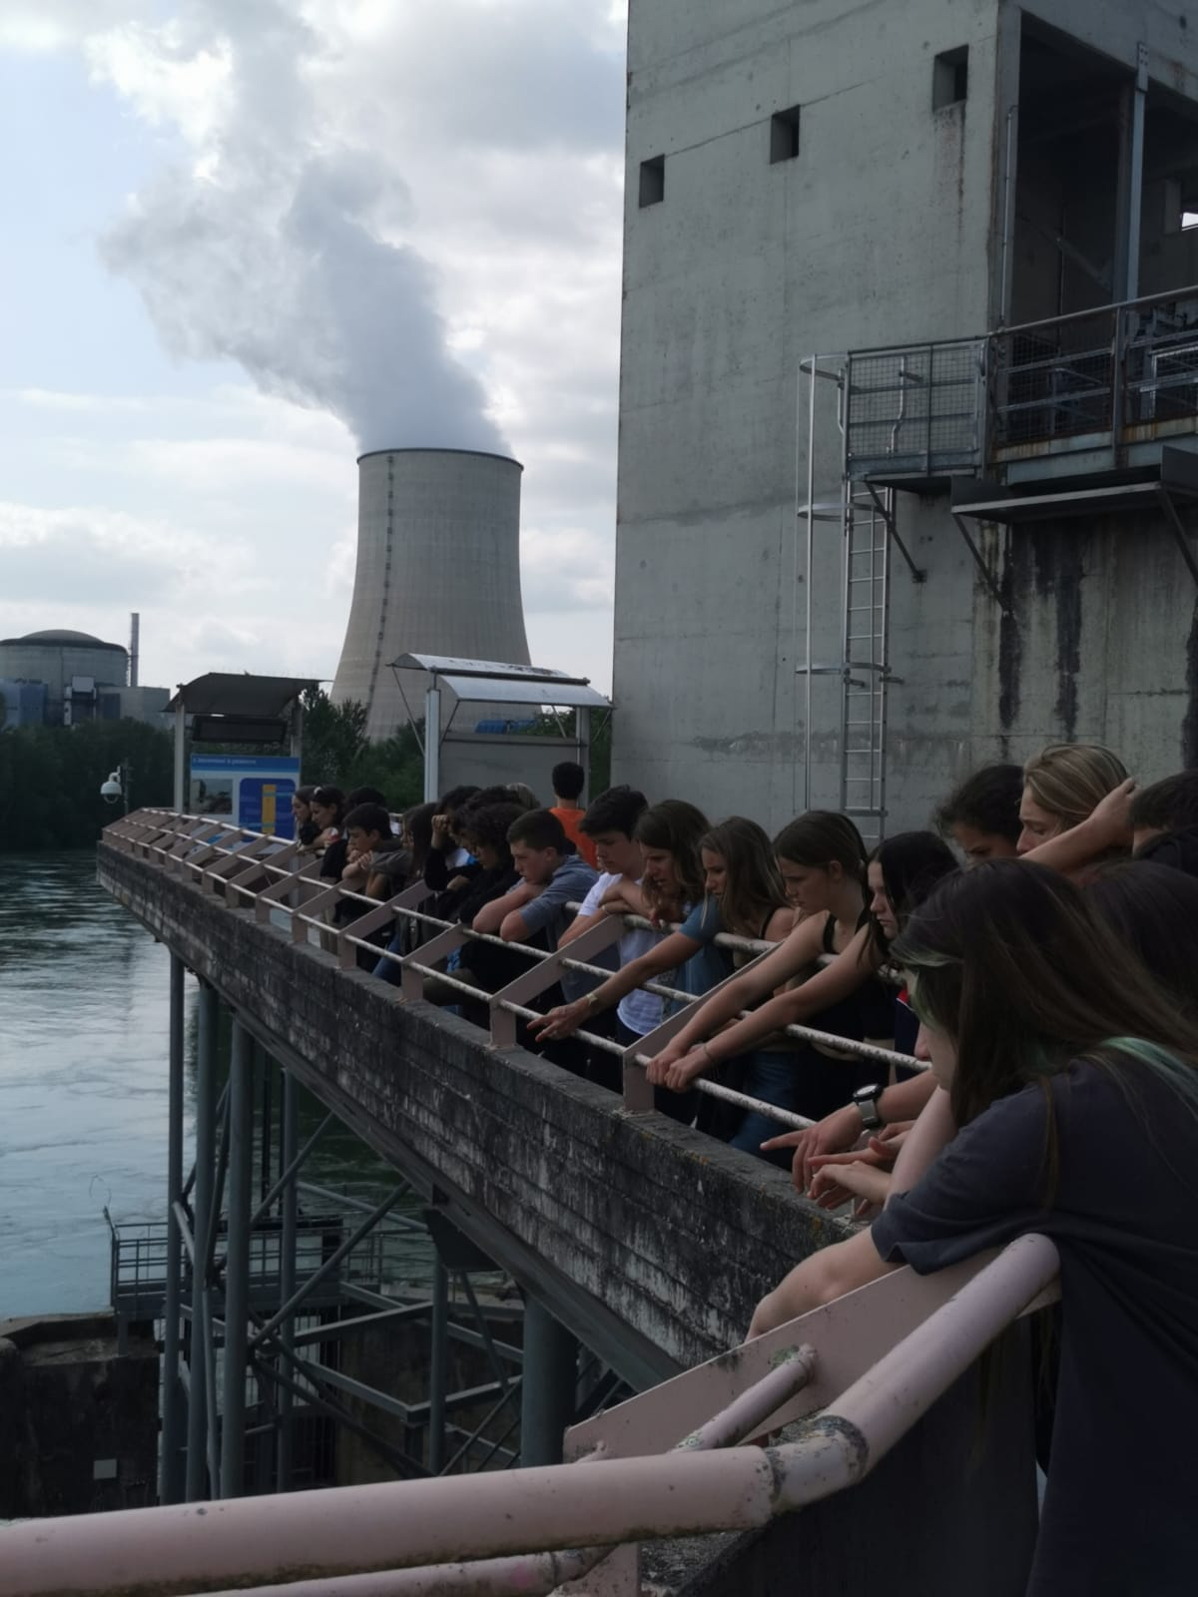
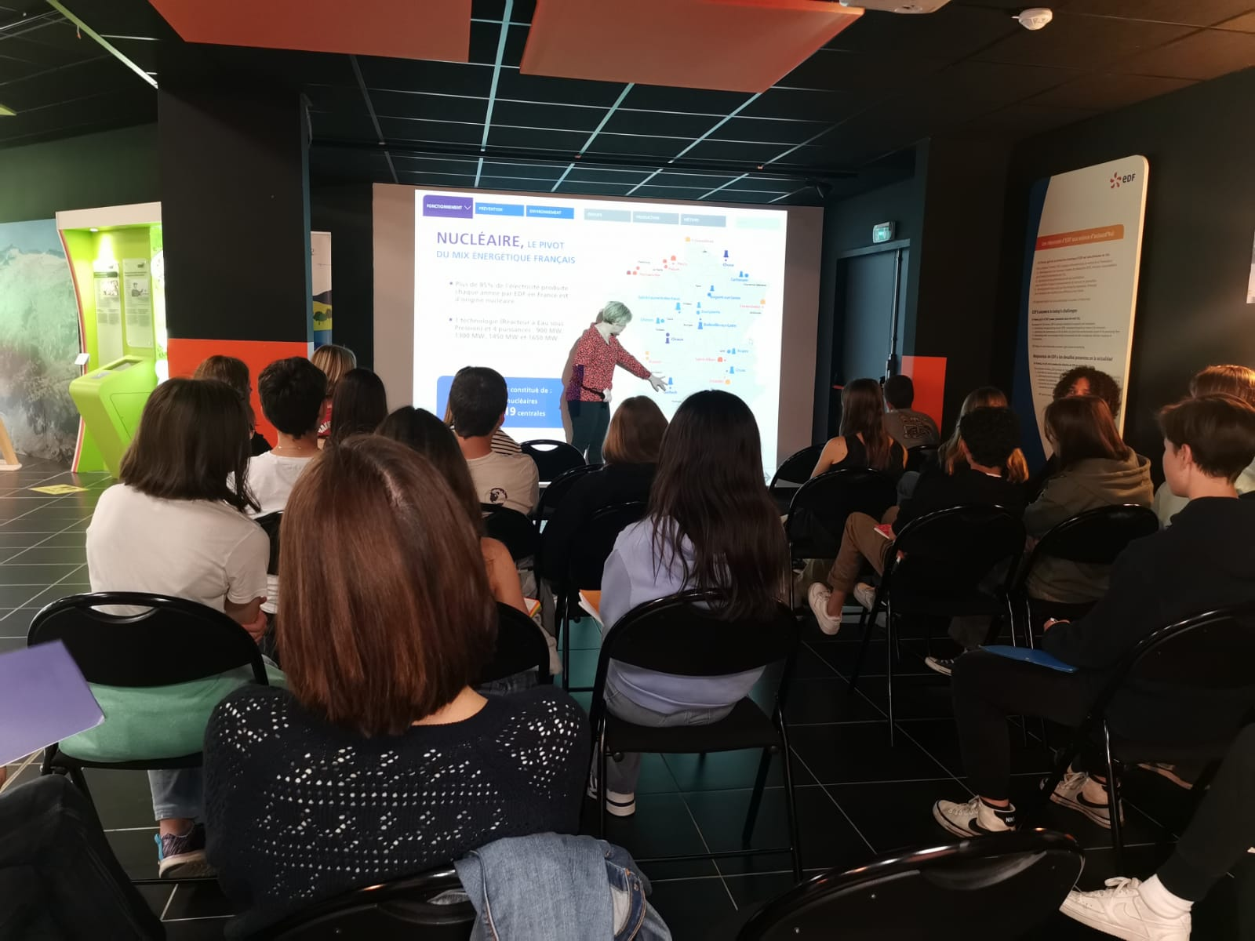
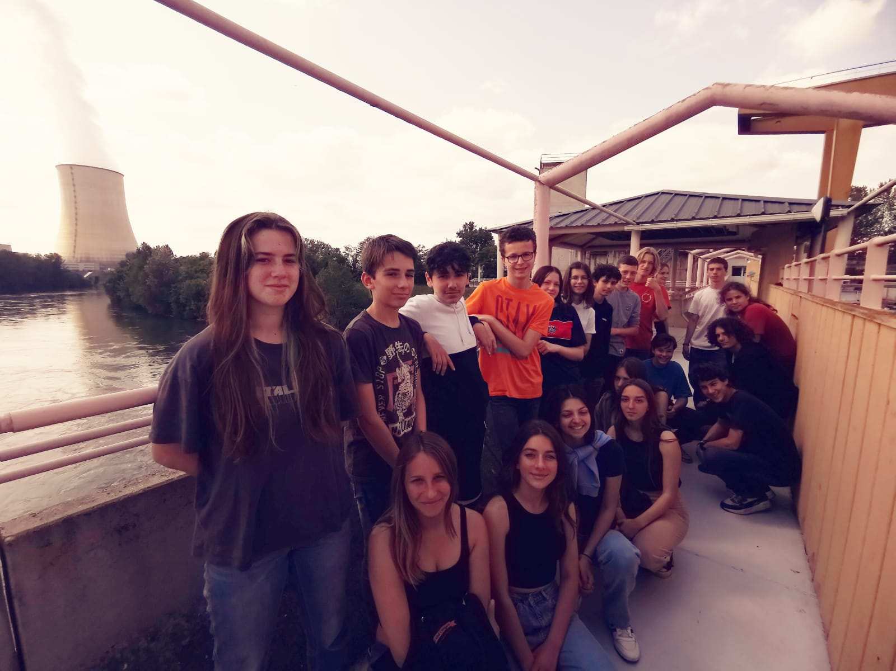
Site de Golfech
Visite effectuée vendredi 13 Mai

Slide 6

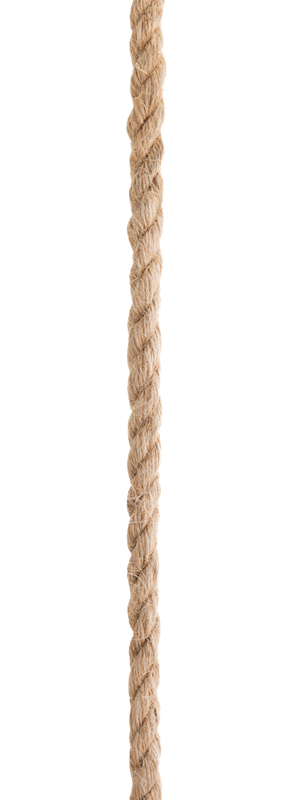
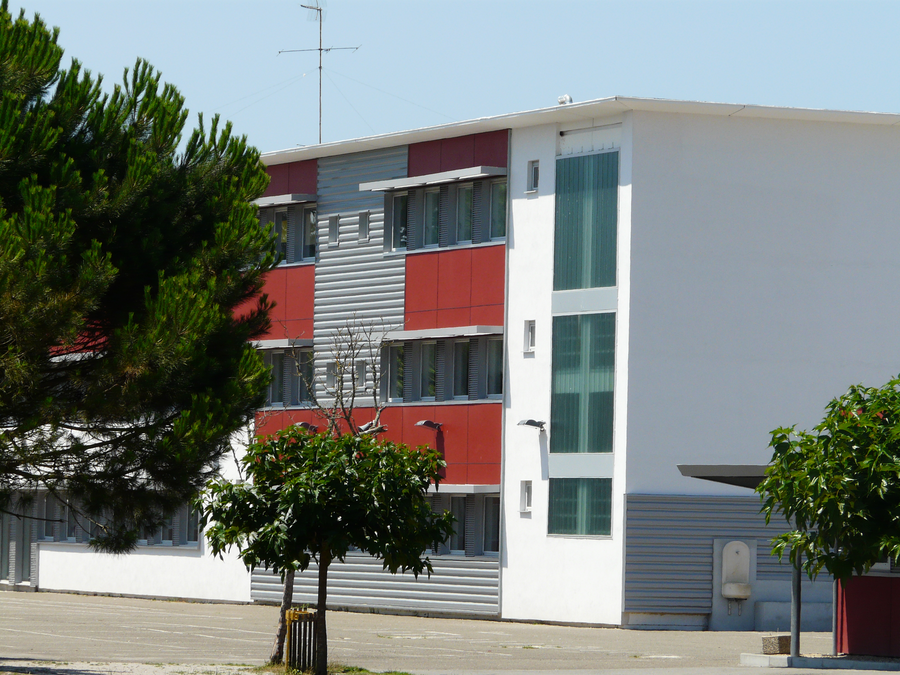
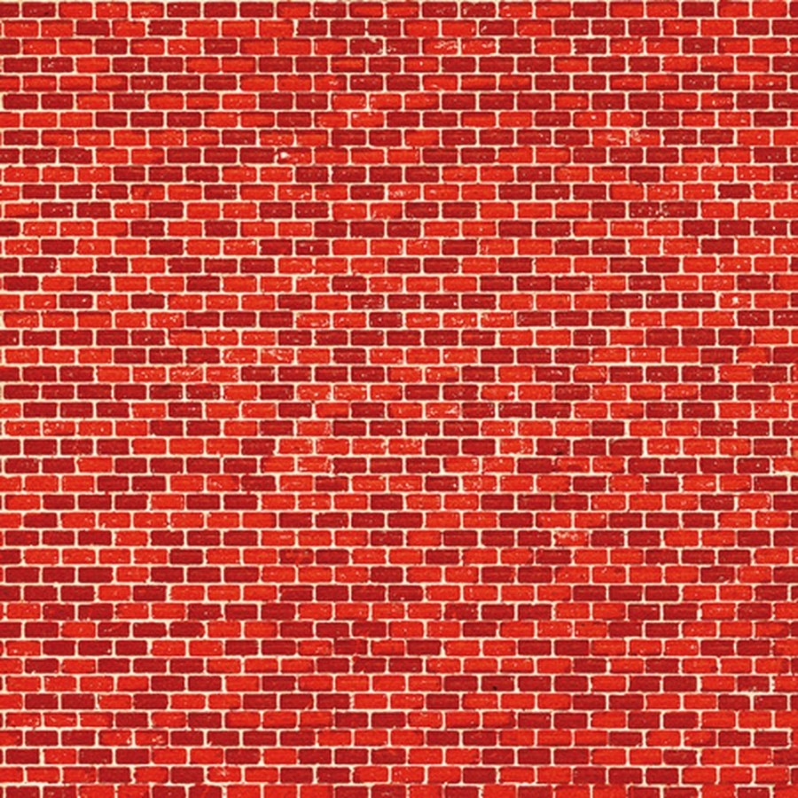

À l’échelle locale :
Collège :

Slide 7
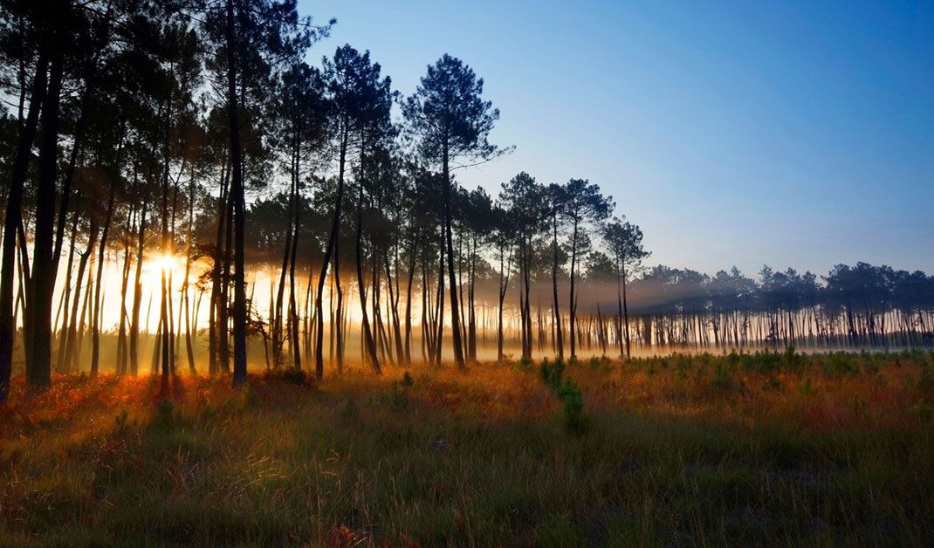
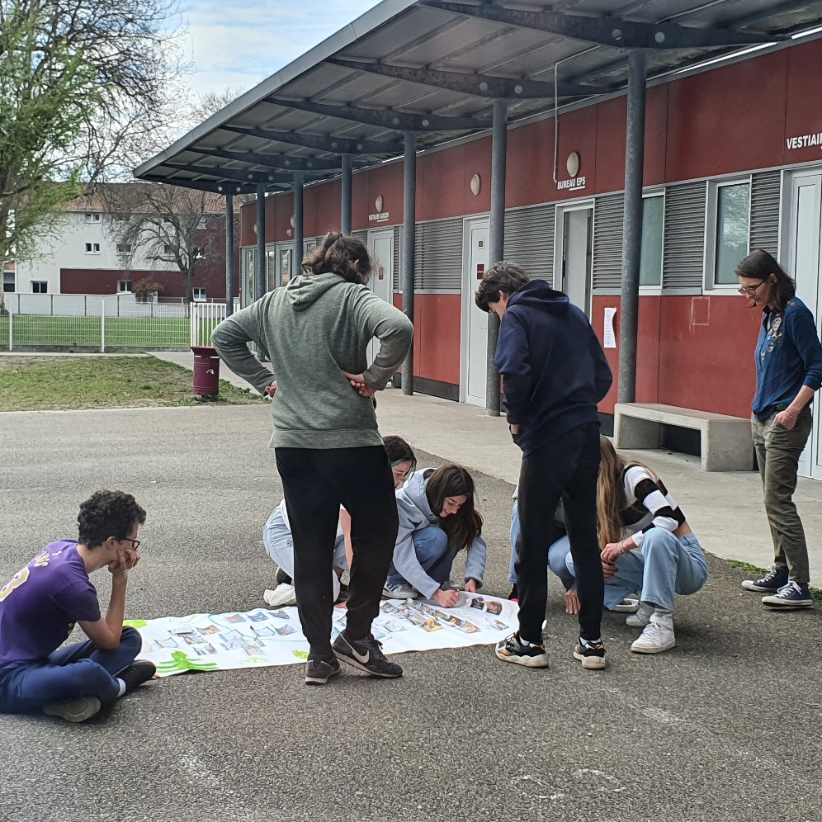
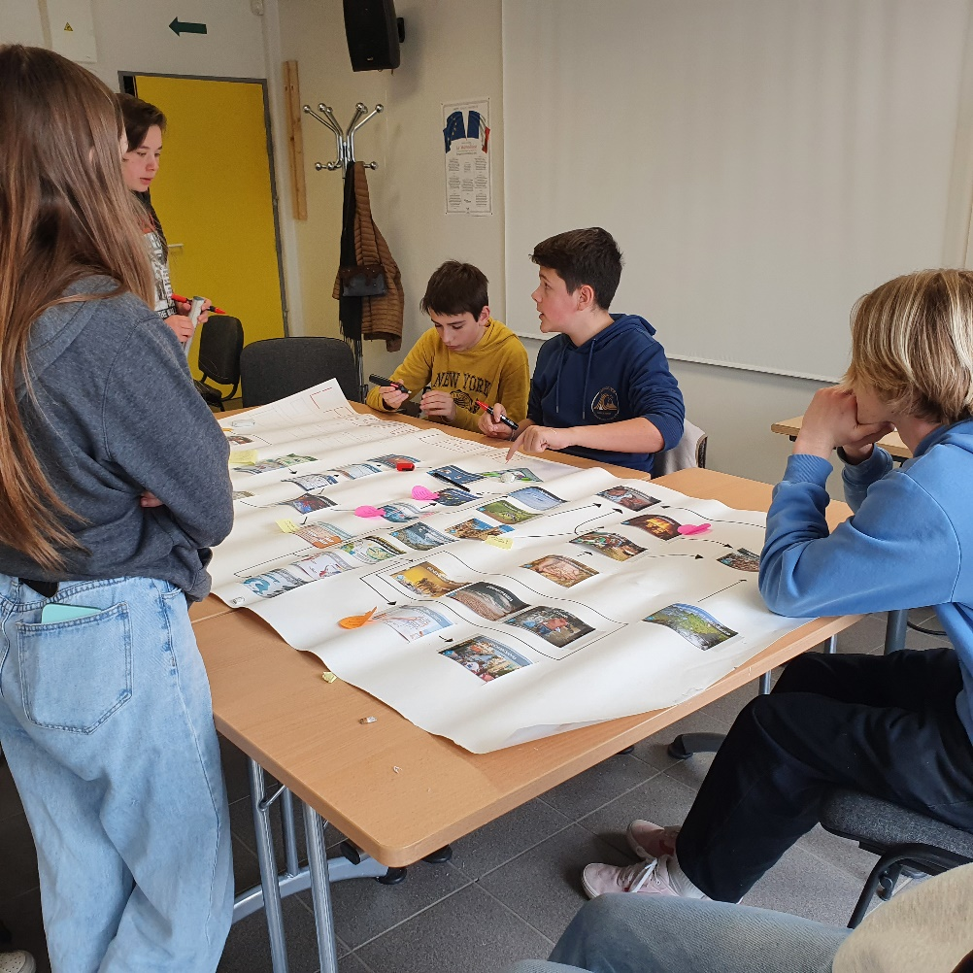
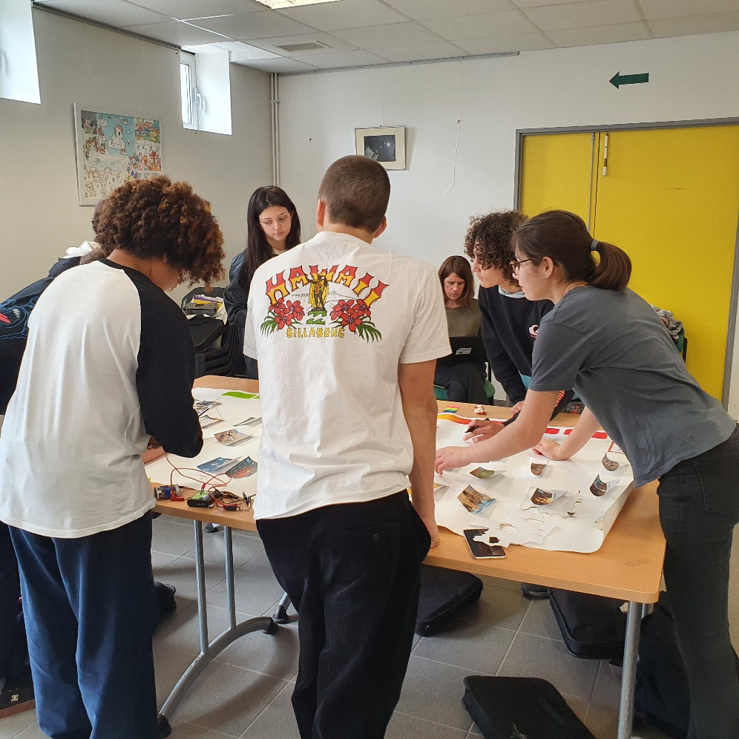
Fresque Climat

Slide 8
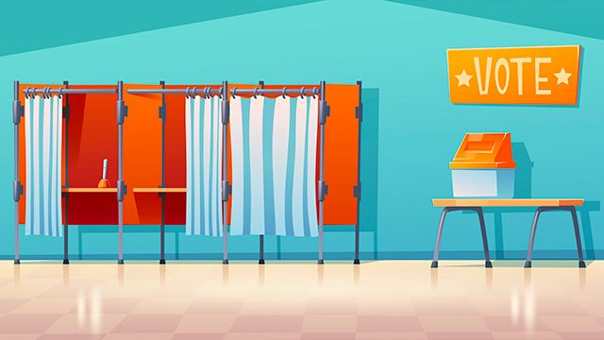

A vos votes

Slide 9
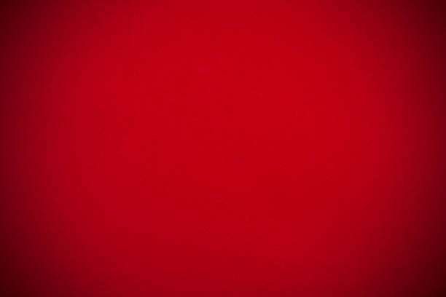
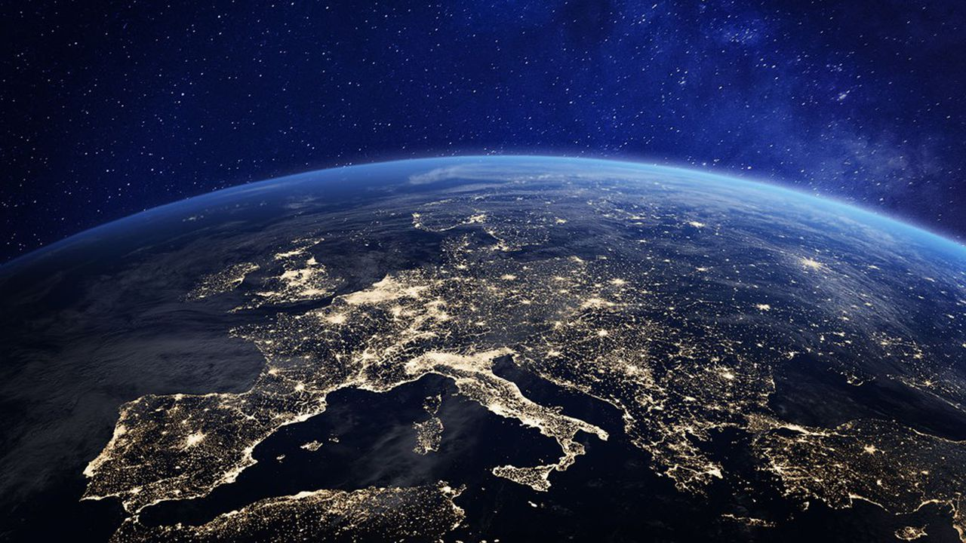

IL FAUT AGIR !
Même d’ici

Slide 10


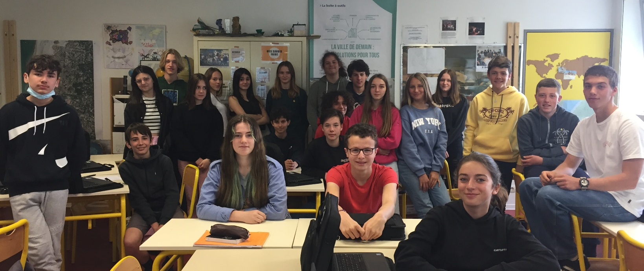
Participants
BACQUET Lenny
BANOS Emma
BARRE Charlotte
BORDIER Manon
BOURNAZEL-FERCHICHI Eva
BOURZIG Léo
CHAUVET Lilou
CHENE Elisa
CORGERON Morgane
DARBO Maëva
DELATRE Isaac
EVRARD Ileana
FUCHE-LALANDE Guillaume
HUMBERT Maelle
LAFONT Axel
LAHNECH Maël
LECROART Clara
NICAISE Lenny
PIÉTREMENT Mathéo
PINGUET Léa
PITOUS Gabin
POUETRE-SEZILLE Quentin
PRAT Samuel
ROUSSEL Aurore
SZAKVARY-DOSSOU Lorys
Adultes
Mme Chanut
Mme Richard
Mme Sastre
Mr Habran
Diaporama
DELATRE Isaac
FUCHE-LALANDE Guillaume
SZAKVARY-DOSSOU Lorys

